Slide 1





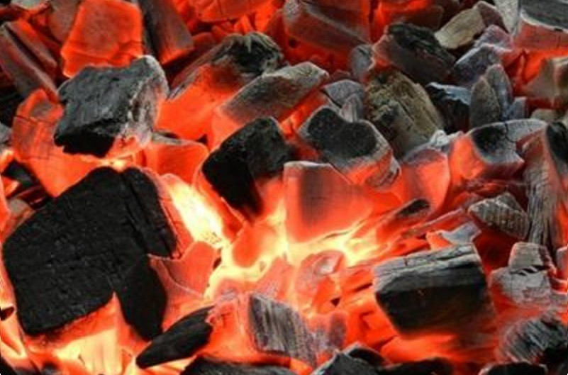
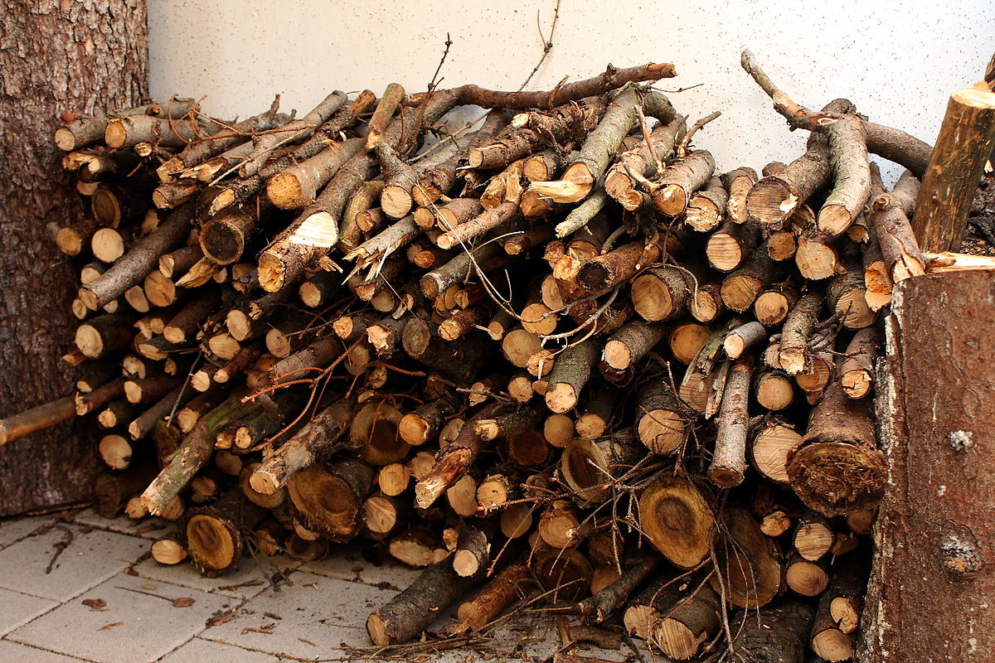


(Tiết 2)

Slide 2
MỤC TIÊU
Biết được một số loại chất đốt trong cuộc sống hàng ngày.
Hiểu được công dụng và cách khai thác một số loại chất đốt thường dùng.
Biết cách sử dụng an toàn và tiết kiệm một số loại chất đốt
Có ý thức tham gia giữ gìn và bảo vệ tài nguyên thiên nhiên.

Slide 3



Nội dung chính

Slide 4


Slide 5
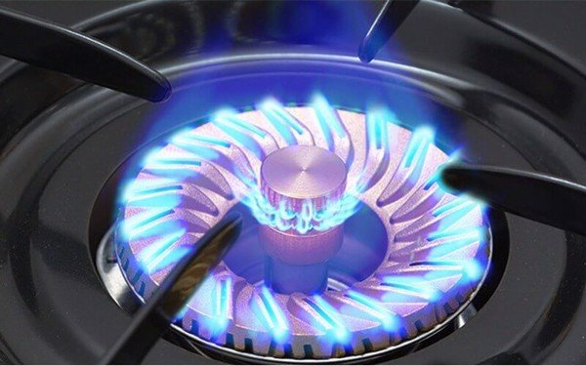

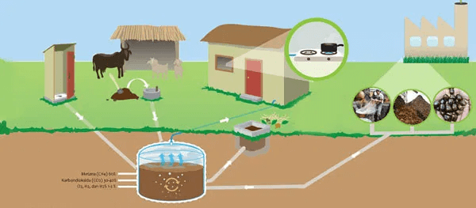

Slide 6

Đọc thông tin dưới đây và trả lời các câu hỏi:
Có nhiều loại khí đốt, các loại khí đốt tự nhiên được khai thác từ mỏ. Khí sinh học (bi- ô- ga) được tạo ra trong các bể chứa có ủ chất thải, mùn, rác, phân súc vật,…
Phát triển khí sinh học, sản xuất khí đốt là con đường thiết thực để giải quyết sự thiếu hụt chất đốt và cải thiện môi trường ở nông thôn.

Slide 7

Đọc thông tin dưới đây và trả lời các câu hỏi:
Có những loại khí đốt nào?
Khí đốt tự nhiên được khai thác từ đâu?
Người ta làm thế nào để tạo ra khí sinh học?

Slide 8
Đọc thông tin dưới đây và trả lời các câu hỏi:
Có những loại khí đốt nào?
Có hai loại khí đốt: khí đốt tự nhiên và khí đốt sinh học
Khí đốt tự nhiên được khai thác từ đâu?
Khí đốt tự nhiên có sẵn trong tự nhiên, con người khai thác được từ các mỏ
Người ta làm thế nào để tạo ra khí sinh học?
Người ta ủ các chất thải, phân súc vật, mùn rác vào trong các bể chứa. Các chất trên phân hủy tạo ra khí đốt sinh học.

Slide 9
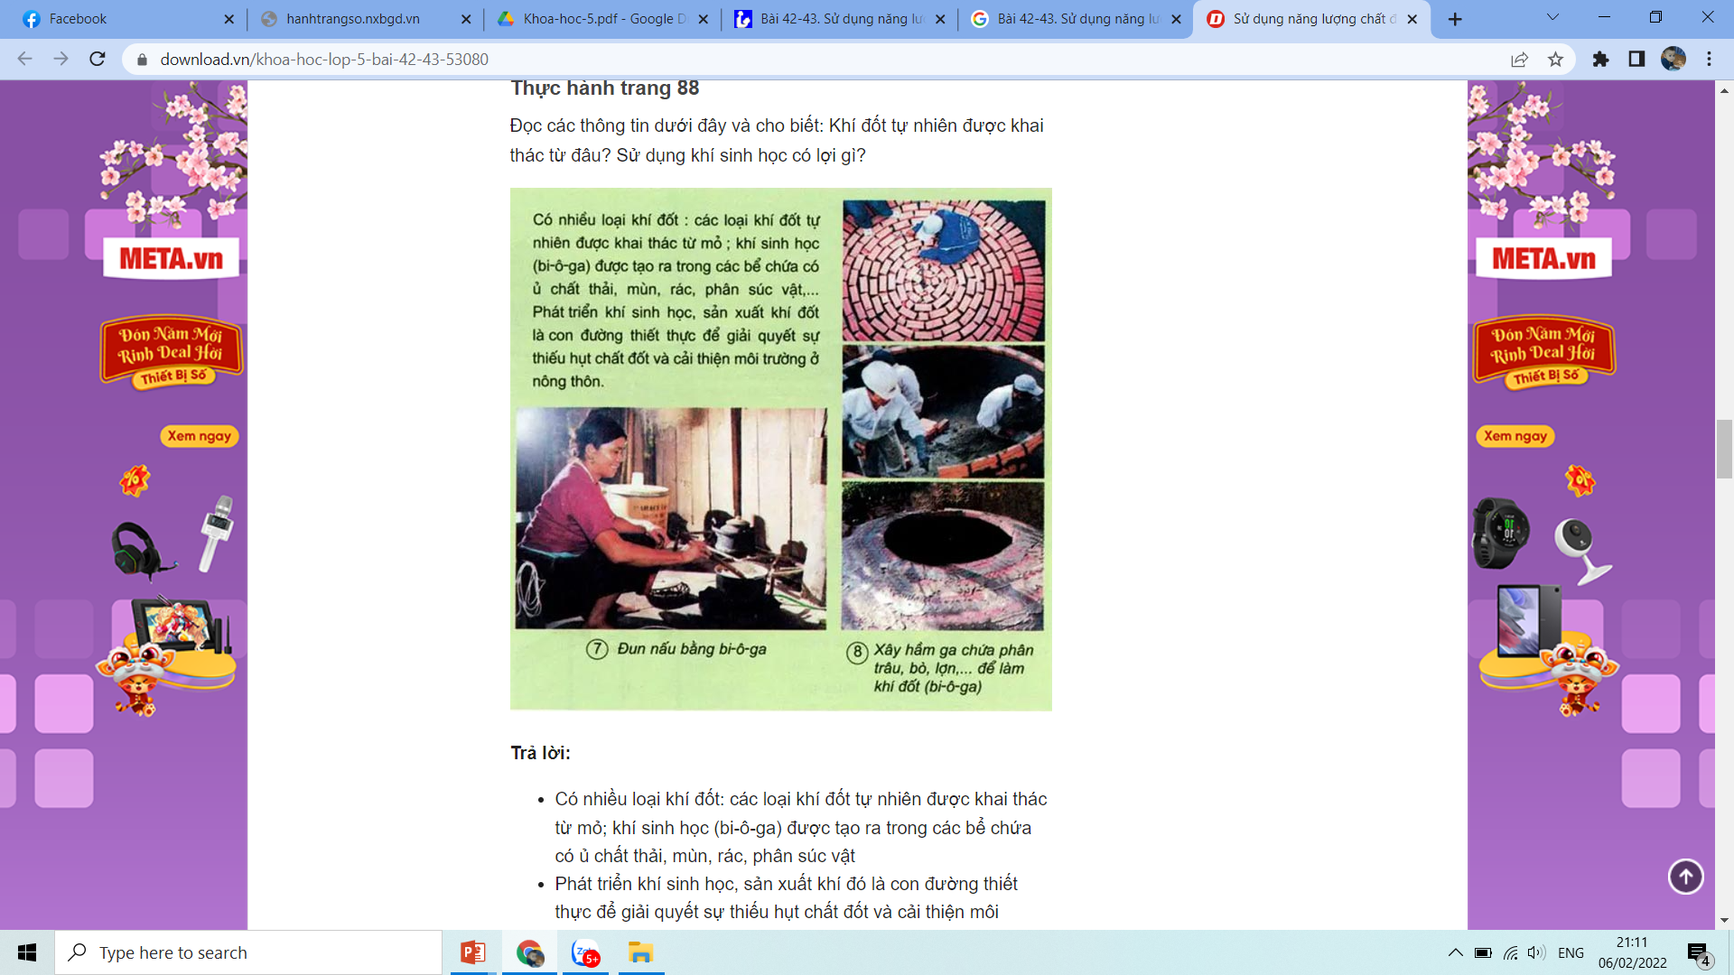
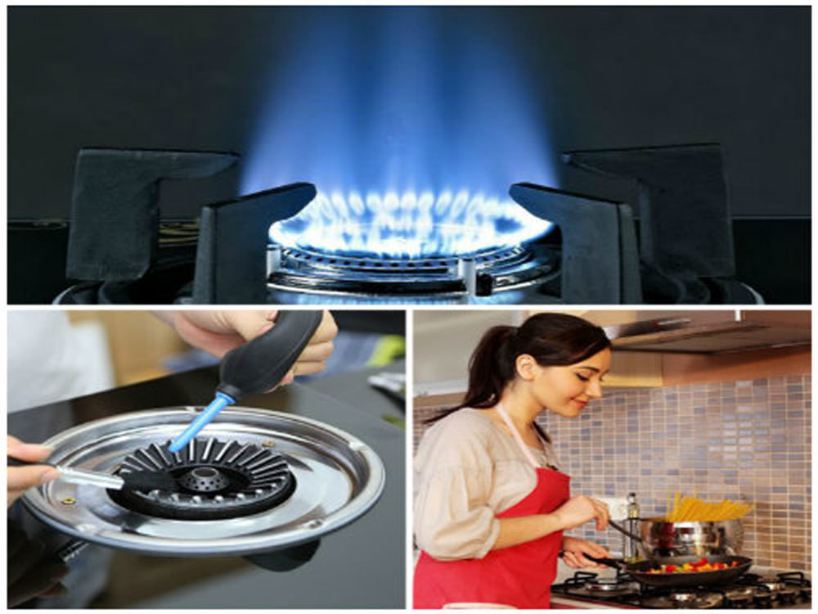
Đun nấu bằng bi – ô - ga
Đun nấu bằng
khí tự nhiên (gas)
Xây hầm ga chứa phân trâu bò,… để làm khí đốt (bi – ô – ga)

Slide 10




Slide 11
Trả lời các câu hỏi:
Tại sao không nên chặt phá cây bừa bãi để lấy củi đun, đốt than?
Than đá, dầu mỏ, khí tự nhiên có phải là nguồn năng lượng vô tận không?
Kể tên một số nguồn năng lượng khác có thể thay thế chúng?

Slide 12
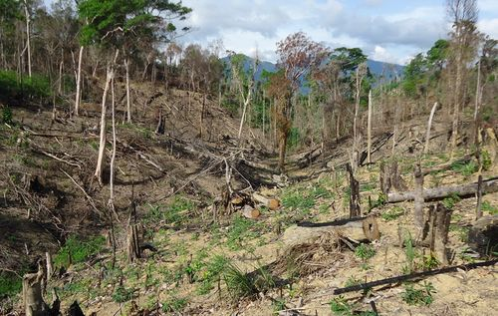
Tại sao không nên chặt phá cây bừa bãi để lấy củi đun, đốt than?
Chặt cây bừa bãi để lấy củi đun, đốt than sẽ làm ảnh hưởng tới tài nguyên rừng, tới môi trường.

Slide 13
Than đá, dầu mỏ, khí tự nhiên có phải là nguồn năng lượng vô tận không?
Than đá, dầu mỏ, khí đốt tự nhiên được hình thành từ xác sinh vật qua hàng triệu năm. Hiện nay các nguồn năng lượng này đang có nguy cơ bị cạn kiệt do việc sử dụng của con người.

Slide 14

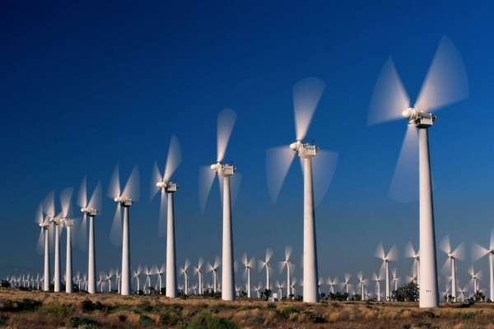
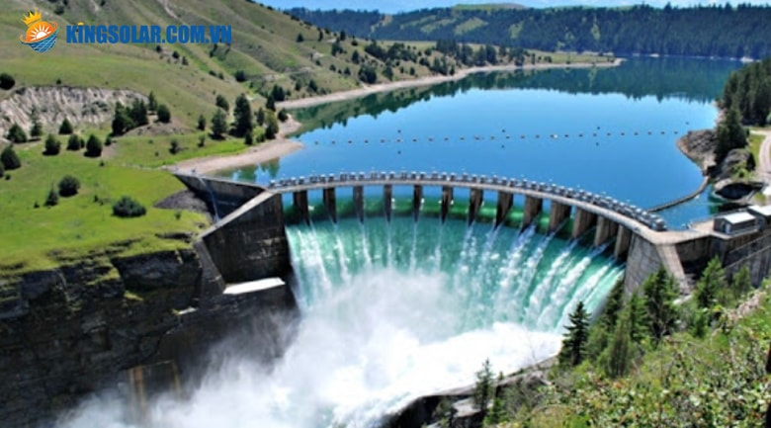
Kể tên một số nguồn năng lượng khác có thể thay thế chúng?
Nguồn năng lượng con người khai thác để thay thế là năng lượng mặt trời, năng lượng do nước chảy, năng lượng sức gió.

Slide 15


Gia đình em sử dụng chất đốt gì để đun nấu?
Gia đình em đã làm gì để tiết kiệm chất đốt?
Tại sao cần phải tiết kiệm chống lãng phí chất đốt?

Slide 16

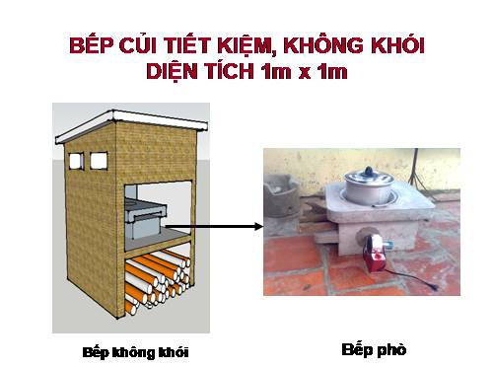
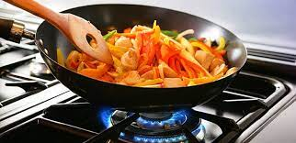
Những việc làm tránh lãng phí chất đốt
Dùng bếp đun cải tiến để đỡ khói và tiết kiệm chất đốt
Đun thức ăn vừa chín, không để bếp cháy quá lâu,...
Đậy kín phích giữ nước nóng lâu giúp tiết kiệm được chất đốt

Slide 17
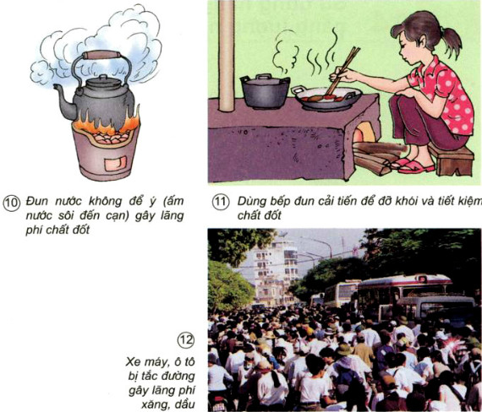

Cần làm gì để tránh lãng phí và đảm bảo an toàn khi sử dụng chất đốt?

Slide 18
Cần làm gì để tránh lãng phí và đảm bảo an toàn khi sử dụng chất đốt?
Không nên đun nước sôi quá lâu, nổ máy xe mà chưa đi, ra khỏi phòng cần tắt điện…
Sử dụng khí sinh học trong đời sống và sản xuất
Các nhà máy cần làm sạch chất thải trước khi thải vào môi trường.

Slide 19
Tại sao cần phải tiết kiệm chống lãng phí chất đốt?
Năng lượng chất đốt không phải là nguồn năng lượng vô tận. Nó sẽ cạn kiệt nếu chúng ta sử dụng không tiết kiệm.

Slide 20


Slide 21
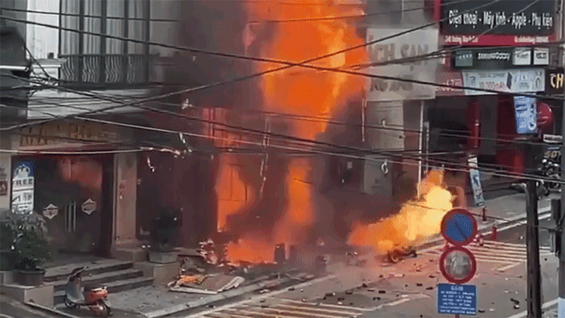
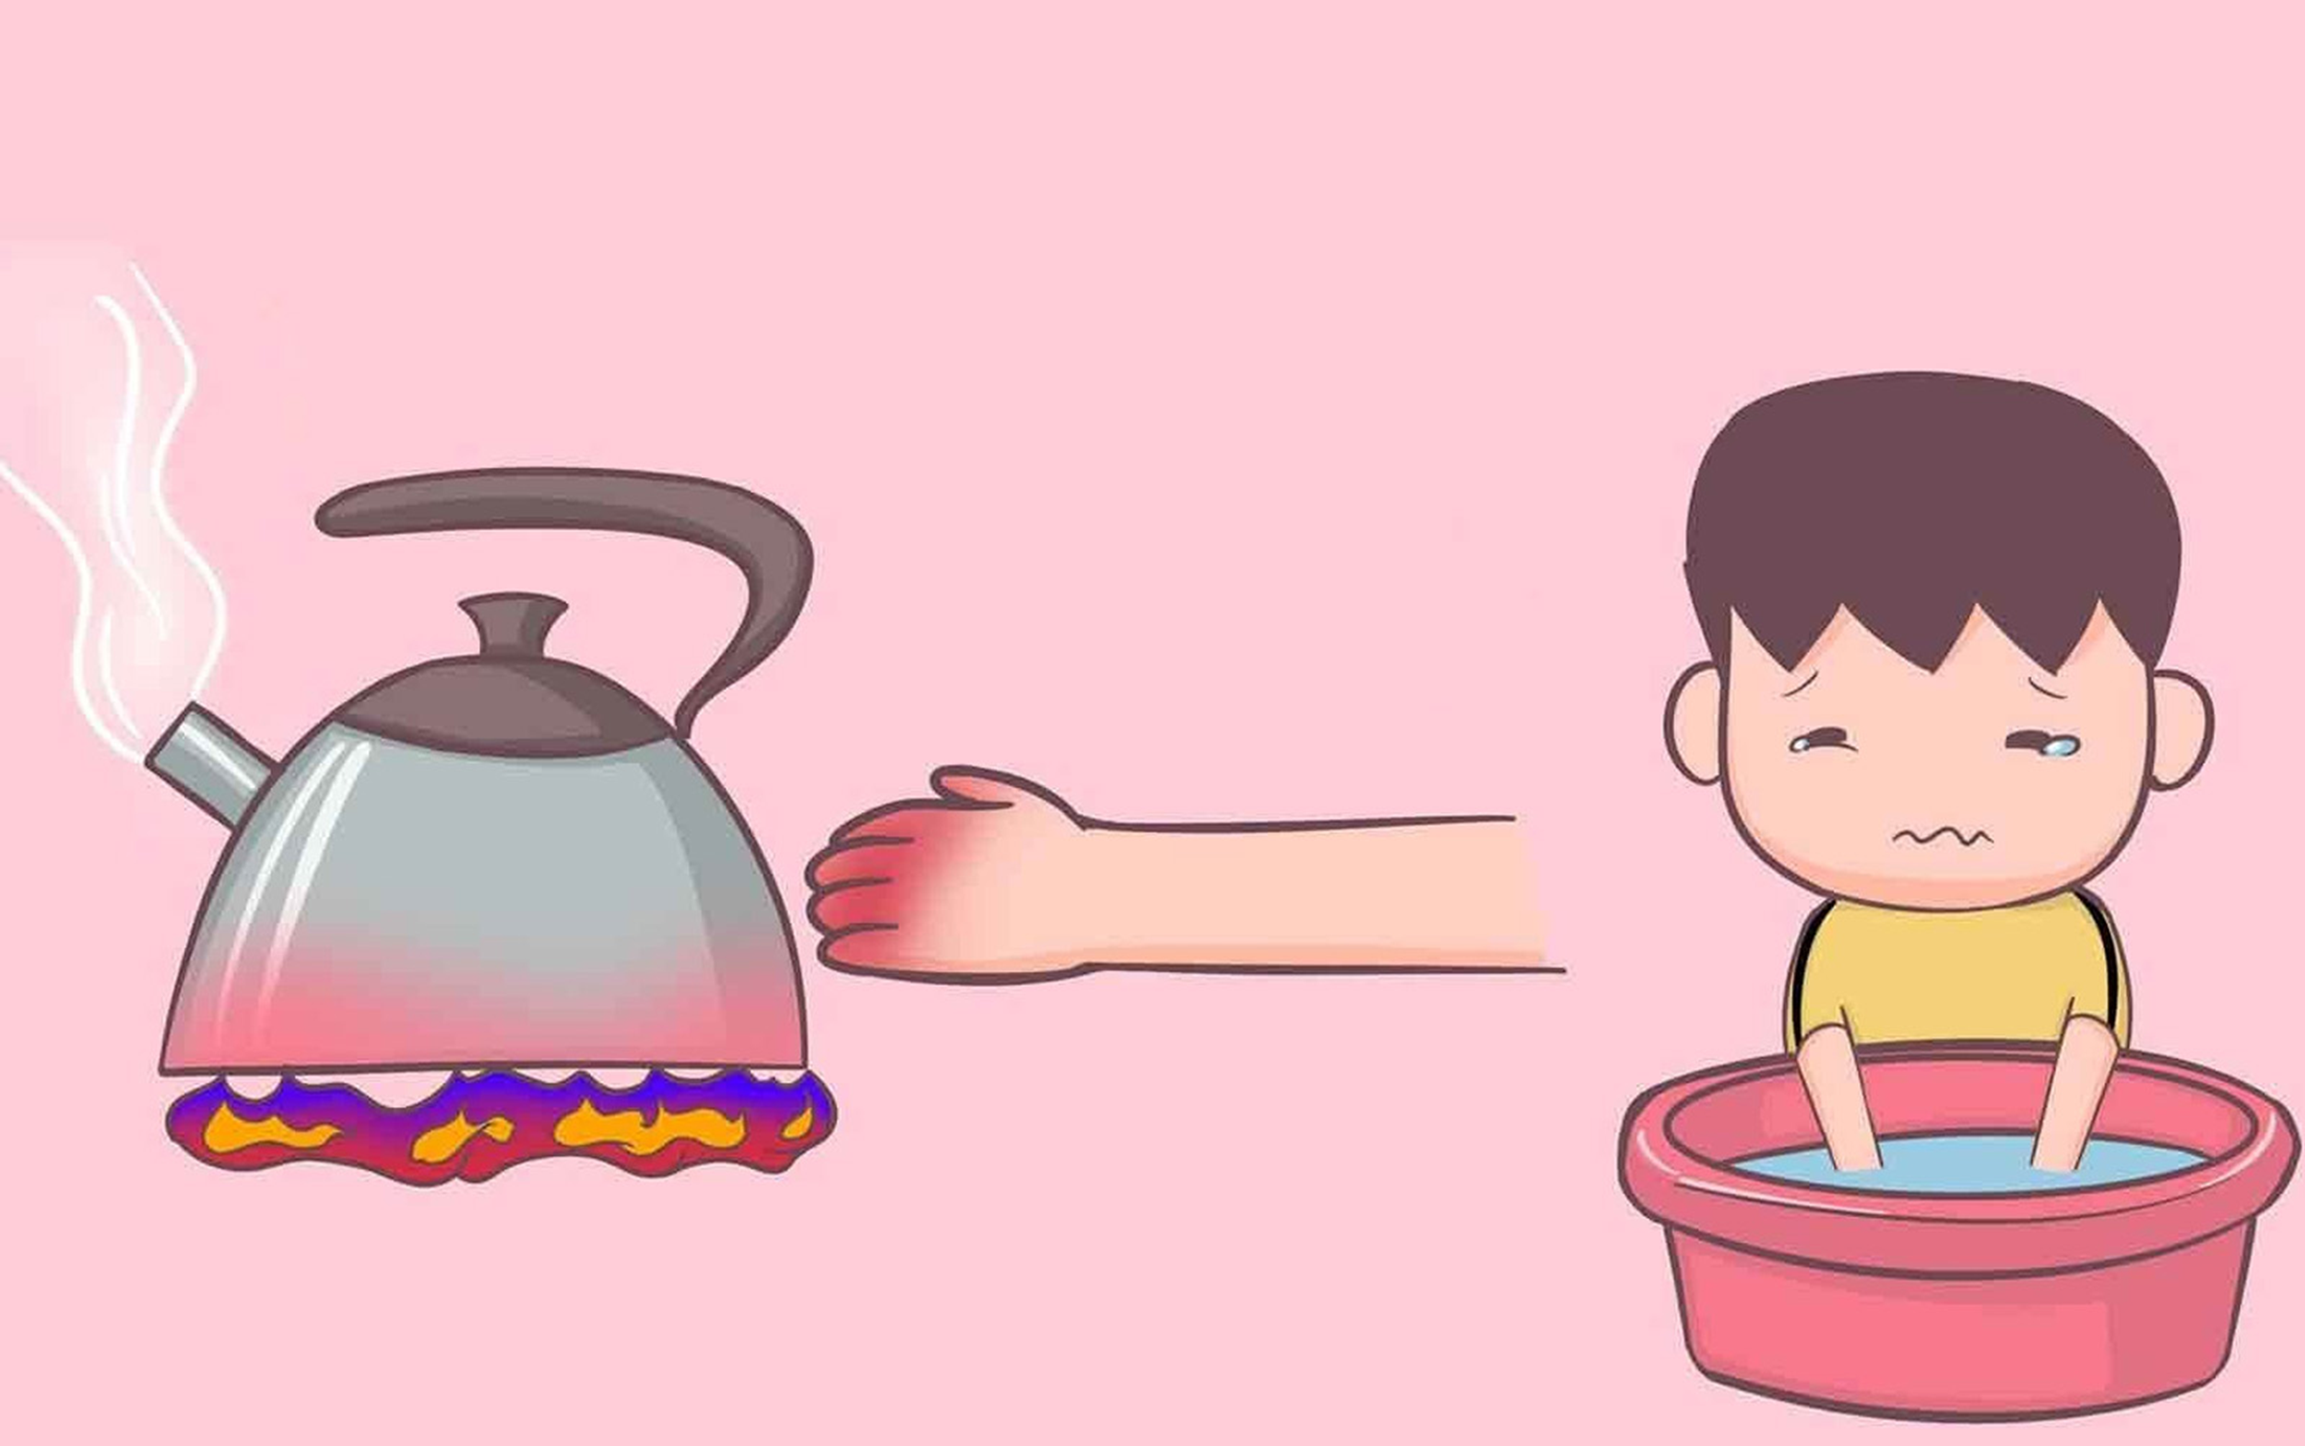
Một số tai nạn có thể xảy ra khi sử dụng chất đốt không đúng cách?
Nổ gas gây cháy nhà
Bị phỏng

Slide 22
Cần đảm bảo điều kiện an toàn phòng chống cháy nổ như sau:
Tắt bếp khi ngưng đun nấu.
Sử dụng bếp gas có khóa tự động hoặc khóa gas ngay sau khi sử dụng.
Có các phương tiện chữa cháy ở những nơi có sử dụng nhiều chất đốt.

Slide 23
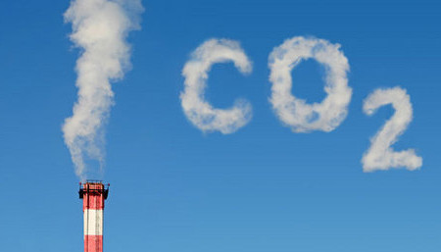
Đọc thông tin dưới đây và trả lời các câu hỏi
Tất cả các chất đốt khi cháy đều sinh ra khí các-bô-níc cùng nhiều loại khí và chất độc khác làm ô nhiễm không khí, có hại cho người, động vật, thực vật; làm han gỉ các đồ dùng, máy móc bằng kim loại,... Vì vậy, cần có những ống khói để dẫn chúng lên cao, hoặc có các biện pháp để làm sạch, khử độc các chất thải trong khói nhà máy.
Chất đốt khi bị đốt cháy sinh ra những khí độc hại nào?
Khói do bếp than hoặc các nhà máy công nghiệp có tác hại gì?

Slide 24
Đọc thông tin dưới đây và trả lời các câu hỏi
Tất cả các chất đốt khi cháy đều sinh ra khí các-bô-níc cùng nhiều loại khí và chất độc khác làm ô nhiễm không khí, có hại cho người, động vật, thực vật; làm han gỉ các đồ dùng, máy móc bằng kim loại,... Vì vậy, cần có những ống khói để dẫn chúng lên cao, hoặc có các biện pháp để làm sạch, khử độc các chất thải trong khói nhà máy.
Chất đốt khi bị đốt cháy sinh ra những khí độc hại nào?
Chất đốt khi bị đốt cháy sinh ra khí các – bô – níc và các chất độc hại khác
Khói do bếp than hoặc các nhà máy công nghiệp có tác hại gì?
Ảnh hưởng đến bầu không khí, sức khỏe con người và gây ô nhiễm môi trường

Slide 25

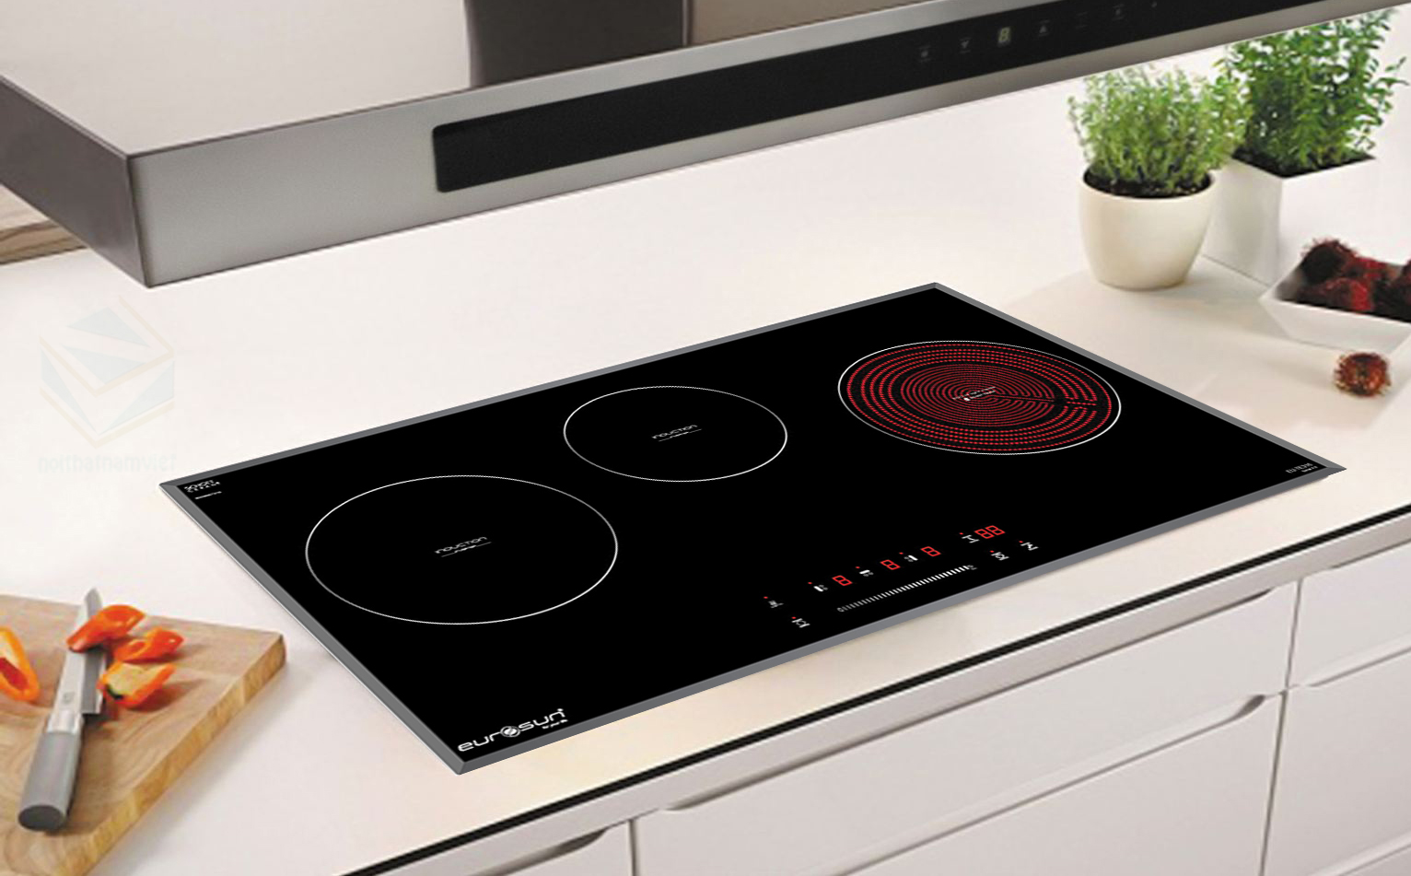

Một số biện pháp giảm tác hại của chất chốt đối với môi trường?
Trồng cây xanh, sử dụng các loại bếp điện, lò vi song, sử dụng máy hút không khí trong nhà bếp…

Slide 26


Về nhà xem lại bài
Chuẩn bị bài tiếp theo:
Sử dụng năng lượng gió và năng lượng nước chảy

Slide 27
Chúc các em học tốt
Thực hiện: Edufive

